Slide 1
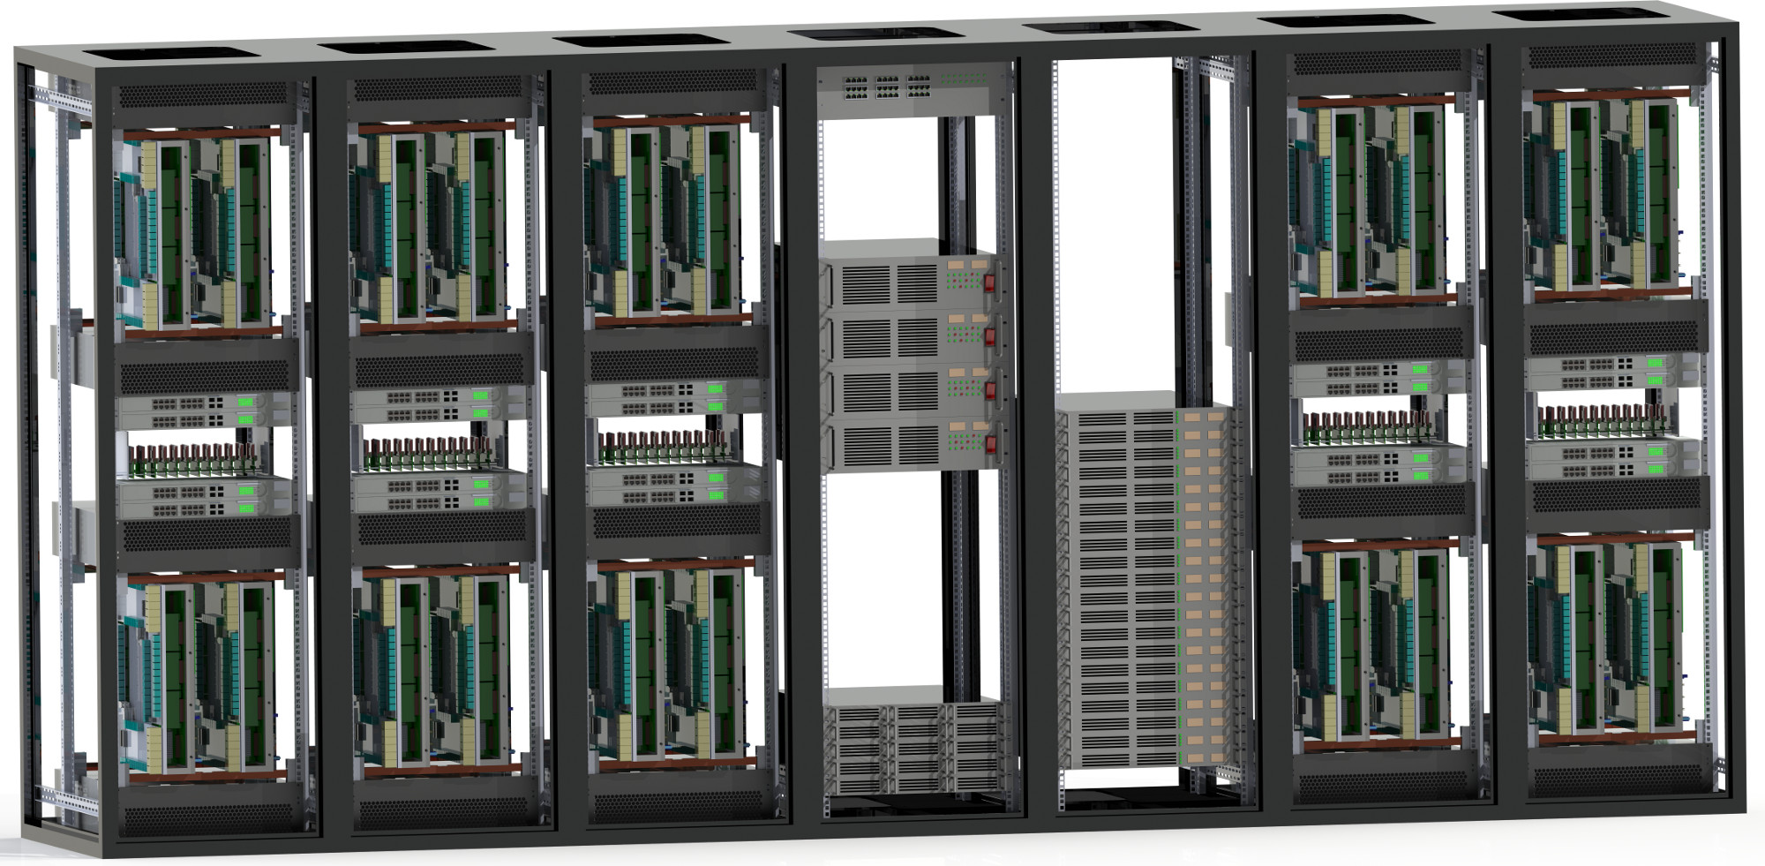
Le System BrainScaleS
20 plaquettes neuromorphiques
Système d’alimentation électrique
Cluster de gestion
API PyNN en Python pour le contrôle

Slide 2
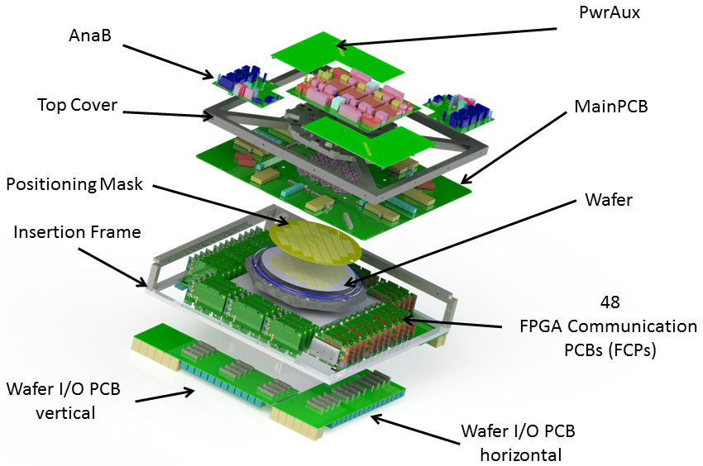
Plaquette neuromorphique
Rapport 10^3 à 10^5 sur la vitesse d’évolution du système biologique
200 000 neurones et 44 millions de synapse

Slide 3
ESS
Logiciel de simulation du system
Installation :Sources en c++ ou Docker
Utilisation des scripts Python via PyNN

